Slide 1

সবাইকে লাল গোলাপের শুভেচ্ছা

Slide 2
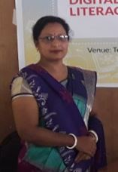
শিক্ষক পরিচিতি
নামঃ টপি রানী সেন (সহঃশিক্ষক আইসিটি)
ভবনা মাধ্যমিক বিদ্যালয় ফকিরহাট, বাগেরহাট।

Slide 3



পাঠ পরিচিতি
বিষয়ঃ ফিন্যান্স ও ব্যাংকিং
শ্রেণিঃ নবম/ দশম
অধ্যায়ঃ ৪ র্থ (ঝুঁকি ও অনিশ্চয়তা)

Slide 4
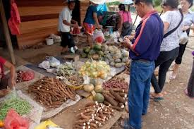
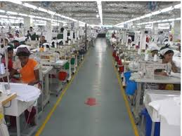
ছবিগুলো লক্ষ্য করো
প্রত্যাশা অধিক পণ্য বিক্রয়
মুনাফার উদ্দ্যেশ্যে পণ্য উৎপাদন

Slide 5
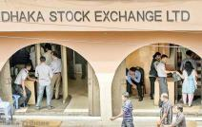
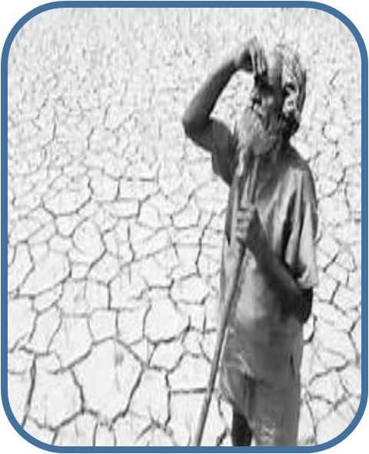
ছবিগুলো লক্ষ্য করো
শেয়ার বিনিয়োগে বিনিয়োগকারীর
মুনাফা অর্জনের অনিশ্চয়তা
বৃষ্টির আপেক্ষায় কৃষক

Slide 6
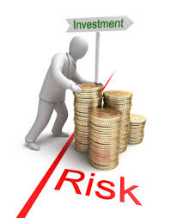
আজকের পাঠ
ঝুঁকি ও অনিশ্চয়তা

Slide 7
এই পাঠ শেষে শিক্ষার্থীরা……
➢ ঝুঁকি ও অনিশ্চয়তা কী তা বলতে পারবে।
ঝুঁকি ও অনিশ্চয়তার মধ্যে পার্থক্য ব্যাখ্যা করতে পারবে।
ঝুঁকির উৎস চিহ্নিত করতে পারবে।

Slide 8

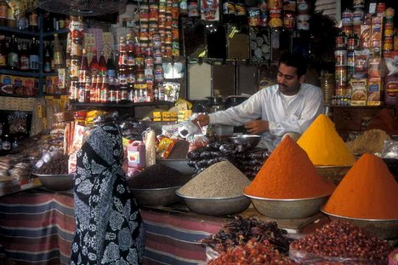

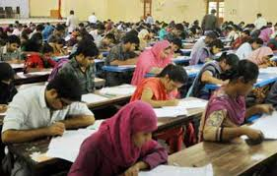
ভালো চাকরির আশায়
প্রত্যাশা অধিক পণ্য বিক্রয়
প্রকৃত ফলাফল প্রত্যাশা করা
কাঙ্ক্ষিত ফলাফল পাওয়া না পাওয়া প্রতিটি বিষয় ভবিষ্যতের সাথে জড়িত

Slide 9
ঝুঁকি ও অনিশ্চয়তা ব্যবসায় প্রতিষ্ঠান থেকে শুরু করে বিনিয়োগকারী পর্যন্ত সবাইকে লক্ষ্য অর্জনে বাধা দেয়। ব্যবসায় প্রতিষ্ঠান এবং বিনিয়োগকারীদের প্রত্যাশিত এবং প্রাপ্ত ফলাফলের মধ্যে সাধারণত গরমিল বা বিচ্যুতি থাকে। আর এ বিচ্যুতি থেকেই ঝুঁকি সৃষ্টি হয়।
প্রকৃত ফলাফল প্রত্যাশিত ফলাফল থেকে ভিন্ন হওয়ার
সম্ভাবনাকেই ব্যবসায় অর্থায়নে ঝুঁকি বলা হয়।
কোন একটি কাজের ফলাফল যখন হতেও পারে নাও হতে পারে আর সেটিকে যখন আর্থিকভাবে পরিমাপ করা যায় না তখন তাকে অনিশ্চয়তা বলে।

Slide 10
ঝুঁকি ও অনিশ্চয়তার পার্থক্য…
ঝুঁকি | অনিশ্চয়তার
অনিশ্চয়তার যে অংশটুকু পরিমাপ
করা যায় তাকে ঝুঁকি বলে।
ভবিষ্যতে কোনো একটি ঘটনা ঘটা বা না ঘটার সম্ভাবনাকে গাণিতিক ভাবে নির্ণয় করা না গেলে তাকে অনিশ্চয়তা বলে।
ঝুঁকি পরিমাপ করা যায় বিধায় বিভিন্ন কৌশল অবলম্বন করে তা নিয়ন্ত্রণ করা যায়।
অনিশ্চয়তা পরিমাপ করা যায় না
বিধায় তা নিয়ন্ত্রণ অযোগ্য।
ঝুঁকি অনিশ্চয়তারই একটি
অংশ বিশেষ।
অনিশ্চয়তা কল্পনার সাথে যুক্ত।

Slide 11
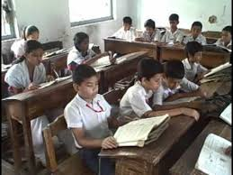
কোনটি পরিমাপযোগ্য নয় কিন্তু অনুমান করা যায়?
অনিশ্চয়তার পরিমাপযোগ্য অংশকে কী বলে?
ঝুঁকির অন্যতম ধারণা কোনটি?

Slide 12

ব্যবসায় প্রতিষ্ঠানের প্রতিটি সিদ্ধান্তের সাথে কিছু না কিছু ঝুঁকি জড়িত থাকে।ঝুঁকির কারণে ব্যবসায় প্রতিষ্ঠানের কাঙ্ক্ষিত ফলাফল পাওয়া না পাওয়ার সম্ভাবনা দেখা দেয়।
ঝুঁকির উৎস
ব্যবসায় প্রতিষ্ঠানের
দৃষ্টিকোণ থেকে
বিনিয়োগকারীর
দৃষ্টিকোণ থেকে
ব্যবসায়িক ঝুঁকি
আর্থিক ঝুঁকি
সুদ হারের ঝুঁকি
তারল্য ঝুঁকি

Slide 13
ব্যবসায় প্রতিষ্ঠানের দৃষ্টিকোণ থেকে
ব্যবসায়িক ঝুঁকি
ব্যবসায় প্রতিষ্ঠান সফলভাবে চালানোর জন্য বিভিন্ন রকম পরিচালনা ব্যয়ের সৃষ্টি হয়। আর পরিচালনা খরচ পরিশোধের অক্ষমতা থেকে ব্যবসায়িক ঝুঁকির সৃষ্টি হয়। এককথায় বলা যায় কোনো কোম্পানির আয় থেকে পরিচালনা ব্যয় মিটাতে না পারার সম্ভাবনাকে ব্যবসায়িক ঝুঁকি বলে।
আর্থিক ঝুঁকি
এই ধরনের ঝুঁকি বহিস্থ উৎস এর অর্থায়ন থেকে সৃষ্টি হয়। যে প্রতিষ্ঠানের ঋণের মাধ্যমে সংগৃহীত তহবিল বেশি,সেই প্রতিষ্ঠানে আর্থিক ঝুঁকি বেশি। এককথায় বলা যায় কোনো ফার্মের মূলধন কাঠামোতে ঋণ মূলধন ব্যবহারের ফলে ঋণের সুদ এবং আসল পরিশোধ করতে ব্যর্থ হওয়ার সম্ভাবনাকে আর্থিক ঝুঁকি বলে।

Slide 14
বিনিয়োগকারীর দৃষ্টিকোণ থেকে
সুদ হারের ঝুঁকি
যেসব বিনিয়োগকারী বন্ড,ডিবেঞ্জার ইত্যাদি ক্রয় করে,তাদেরকে সুদ হারের ঝুঁকি মোকাবিলা করতে হয়। কারণ বাজারে সুদের হারের পরিবর্তনের সাথে সাথে তাদের বিনিয়োগের মূল্য উঠা-নামা করে। তাই বলা যায় সুদের হারের পরিবর্তনের কারণে বিনিয়োগকৃত সম্পদের মূল্য কমার আশঙ্কাকেই সুদ হারের ঝুঁকি বলে।
তারল্য ঝুঁকি
বিনিয়োগকারীর অর্থ শেয়ার,বন্ড বা ডিবেঞ্জার ইত্যাদিতে বিনিয়োগের পর যেকোনো সময় এসব বিনিয়োগ নগদায়নের প্রয়োজন হয়। একজন বিনিয়োগকারী যদি তার প্রত্যাশিত মূল্যে বাজারে শেয়ার,বন্ড বা ডিবেঞ্জার বিক্রি করতে না পারে তখন তারল্য ঝুঁকির সৃষ্টি হয়। এ ধরনের ঝুঁকি আর্থিক বাজারের আকার ও কাঠামোর ওপর নির্ভর করে।

Slide 15
মূল্যায়ন
1) ঝুঁকি হ্রাস করা সম্ভব—
i) বিভিন্ন কৌশল অবলম্বন করে
ii) সঠিক পরিকল্পনার মাধ্যমে
iii) প্রতিষ্ঠানের ব্যয় হ্রাস করে
নিচের কোনটি সঠিক?
(ক) i ও ii (খ) i ও iii
(গ) ii ও iii (ক) i, ii ও iii
2) তারল্য ঝুঁকি কিসের ওপর নির্ভর করে?
ক. অর্থের ওপর
খ. বাজারে আকার ও কাঠামোর ওপর
গ. ক্রেতার ওপর
ঘ. বিক্রেতার ওপর
4) বিক্রয়লব্ধ আয়ের অস্থিতিশীলতা থেকে কোন ঝুঁকির সৃষ্টি হয়?
ক) ব্যাবসায়িক ঝুঁকি খ) আর্থিক ঝুঁকি
গ) তারল্য ঝুঁকি ঘ) সুদের হারের ঝুঁকি
3) বিনিয়োগকারীর দৃষ্টিকোণ থেকে ঝুঁকি কত প্রকার?
ক. ৪ খ. ৫ গ. ৩ ঘ. ২
5) নিচের কোন ধরনের বিনিয়োগকারীর বিনিয়োগের মূল্য সুদের হারের সঙ্গে উঠা-নামা করে?
ক. ব্যবসায় বিনিয়োগকারী
খ. বন্ড বিনিয়োগকারী
গ. শেয়ারে বিনিয়োগকারীর ঘ. সব কটি
6) ঝুঁকি হলো—
ক. প্রত্যাশিত কোনো কিছু ঘটার সম্ভাবনা
খ. অপ্রত্যাশিত কোনো কিছু ঘটার সম্ভাবনা
গ. মুনাফা হওয়ার সম্ভাবনা
ঘ. ক্ষতি হওয়ার সম্ভাবনা

Slide 16

বাড়ির কাজ
আর্থিক সিদ্ধান্ত গ্রহণে ঝুঁকি ও অনিশ্চয়তার প্রভাব বিশ্লেষণ কর।
বন্ডে বিনিয়োগকারীদের কীসের ঝুঁকি বহন করতে হয়? ব্যাখ্যা করো।
বহিস্থ অর্থায়নে বেশি ঝুঁকি কেন?বর্ণনা করো।

Slide 17

সবাইকে
ধন্যবাদ

